Slide 1
كشف الدخل للمصرف التجاري
ادارة المصارف / الكورس الأول
قسم ادارة الأعمال/ المرحلة الرابعة
م.م. فاطمة فيصل كاظم الخالدي
جامعة بغداد/ كلية الإدارة والاقتصاد

Slide 2
كشف الدخل
تهدف قائمة كشف الدخل الى قياس نتيجة عمليات المصرف لفترة زمنية معينة، لذا فهي عبارة عن ملخص لايرادات المتحققة والمصروفات التي تكبدها المصرف لتحقيق هذه الايرادات ، ويمثل الفرق ما بين هذين البندين الربح اذا كانت الايرادات اكبر من المصروفات أو الخسارة اذا كان العكس وكانت المصروفات اكبر من الايرادات التي حققها المصرف خلال الفترة الزمنية المعنية.

Slide 3
أولاً: إيرادات المصرف
-1 ايرادات العمليات المصرفية Banking Operations Revenues
تشمل ايرادات بيع وشراء العملات الجنبية وايرادات القروض والسلف الممنوحة وعمولات الحوالات الداخلية والخارجية وايرادات الاعتمادات المستندية وخطابات الضمان ، وايرادات جميع العمليات المصرفية الاخرى من فوائد او عمولات او غيرها .
2- ايرادات الاستثمارInvestment Income
وفيها ايرادات الاستثمارات العقارية والاستثمارات المالية الداخلية منها والخارجية الناتجة عن فوائد السندات او ارباح الاسهم او الارباح الناتجة عن بيع تلك الاستثمارات.

Slide 4
أولاً: إيرادات المصرف
3- ايرادات النشاط الخدميRevenue Service Activity
وهي الايرادات الخدمية التي تشمل ايجارات الموجودات الثابتة والخدمات غير
المصرفية التي يقدمها المصرف.
4- الايرادات التحويليةManufacturing Revenue
وتشمل المنح والتبرعات المستلمة والغرامات والتعويضات والديون السابقة التي تم شطبها وعادت .
5- الايرادات الاخرىRevenues - Other income
وفيها ايرادات السنوات السابقة والايرادات العرضية والايرادات الراسمالية

Slide 5
ثانياً: مصروفات الصرف
1-مصروفات العمليات المصرفيةExpenses of banking operations
وهي تشمل مصروفات الاصدار والفوائد المدفوعة عن الودائع المختلفة وعن الاقتراض والعمولات ، كما تضم الخسائر المتحققة عن العمليات المصرفية كالخسائر الناتجة عن القروض وتقلبات الاسعار وهبوط قيمة الاستثمارات .
2- الاندثارDepreciation
ويشمل جميع انواع الاندثارات للمباني او للاجهزة والمعدات وللسيارات
والاثاث و الاجهزة المكتبية.
3- المصروفات الادارية Managerial Expenses

Slide 6
ثانياً: مصروفات الصرف
4- المصروفات السلعية
وتضم الوقود والزيوت واللوازم والقرطاسية وتجهيزات العاملين والماء والكهرباء وغيرها.
5- المستلزمات الخدميةRequired service
وتشمل خدمات الصيانة للمباني والمعدات والسيارات والاثاث ، كما تضم الدعاية
والاعلان والضيافة والبحوث والنشر والمؤتمرات واستئجار الموجودات الثابتة .
6- المصروفات التحويليةManufacturing Expenses
تضم التبرعات للغير والتعويضات والغرامات ، كما تضم الضرائب والرسوم
والاعانات (عدا ضريبة الدخل طبعا) .

Slide 7
ثالثاً: التحليل العامودي لكشف الدخل
التوزيع النسبى لعناصر القوائم المالية ويهتم بقياس نسبة كل عنصر إلى اجمالى العناصر فى القائمة المالية ، بمعنى انه يهتم بقياس النسب المئوية لتوزيع عناصر القوائم المالية مما يساعد الإدارة فى فهم مكونات القوائم المالية بطريقة أكثر سهولة

Slide 8
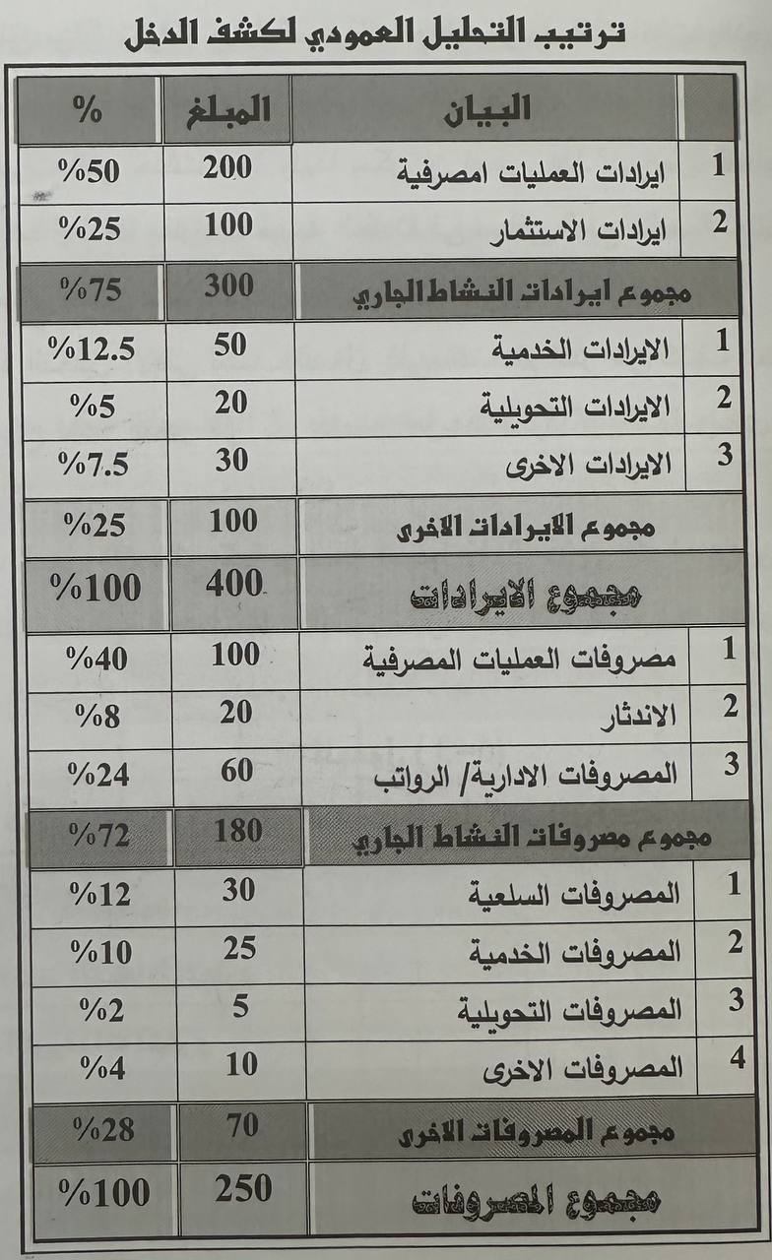

Slide 9
ثالثاً: التحليل الأفقي لكشف الدخل
يهتم بدراسة التغيرات التي تحدث لعناصر وحدة واحدة من القوائم المالية الى أخرى.

Slide 10
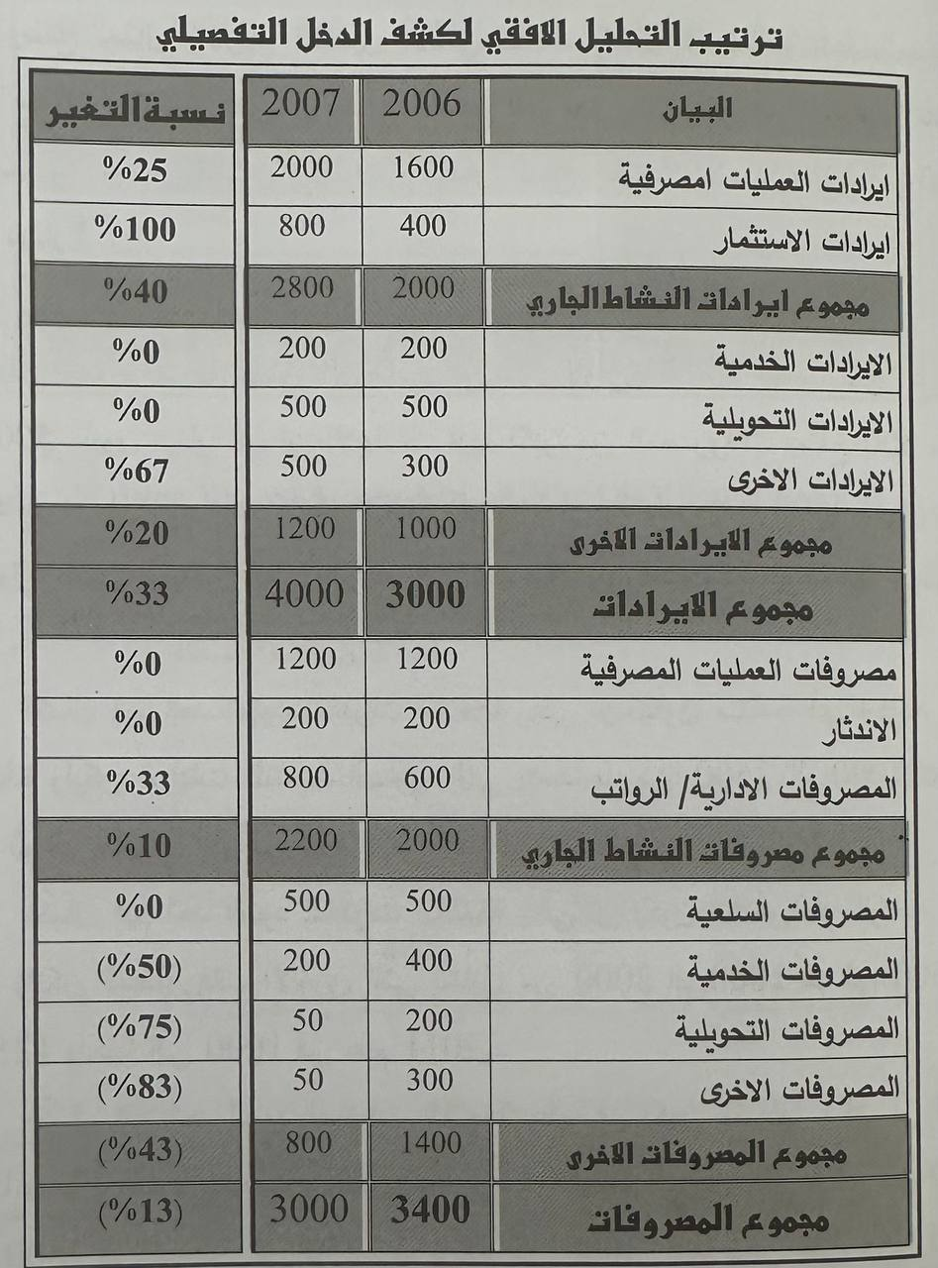

Slide 11
شكراً لحسن الاصغاء

